Slide 1
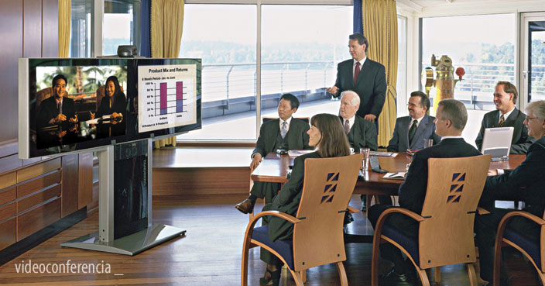
UNIVERSIDAD JUÁREZ AUTÓNOMA DE TABASCO
Géneros Académicos
LA VIDEOCONFERENCIA
Cátedra: Nelly del C. Córdova Palomeque
Equipo: 5
Integrantes: Corazón de J. de la Cruz M.
Evelin Joanna Coss Pérez
Juan Diego Cruz Santos

Slide 2
Definición
Es la comunicación simultánea bidireccional de audio y vídeo, permitiendo mantener reuniones con grupos de personas situadas en lugares alejados entre sí. Adicionalmente, pueden ofrecerse facilidades telemáticas o de otro tipo como el intercambio de gráficos, imágenes fijas, transmisión de ficheros desde el ordenador, etc.

Slide 3
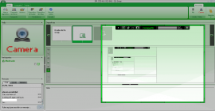
Tipos de videoconferencias
Existen varios tipos de videoconferencia dependiendo de:
Su sistema o protocolo empleado para la realización de la videoconferencia.
Hay varias formas de establecer una videoconferencia que van desde: Videoconferencia con aplicaciones de escritorio como ISL, Adobe Connect, Skype, Polycom PVX, Google Talk, etc. Este tipo de sistemas no suelen utilizar protocolos ni codecs de tipo estándar y la calidad ofrecida suele ser muy baja. Encajan bien para videoconferencias de diario. El servicio de videoconferencias de la UA presta servicio para este tipo de videoconferencias usando ISL.

Slide 4
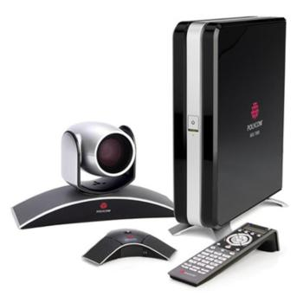
Sistemas de videoconferencia de tipo profesional
Como Polycom, Tandberg, Sony, Lifesize, etc. Son sistemas de videoconferencia que sí utilizan protocolos de comunicación (H323, H320, SIP) y codecs de audio y vídeo estándar (H263, H264, AAC) y que normalmente van implementados en equipos hardware de videoconferencia dedicados. Normalmente todas las organizaciones del ámbito universitario cuentan con equipos de estas características lo cual garantiza interoperabilidad y calidad. Todas las salas de videoconferencia que ofrece este servicio cuentan con equipos de estas características.

Slide 5
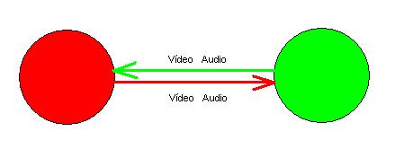
Número de sitios participantes. Estas se clasifican en 2:
Videoconferencias Punto a Punto.
Son videoconferencias en las que tan solo intervienen 2 sitios. No es necesario contar con ningún equipo adicional para realizar videoconferencias de este tipo.

Slide 6
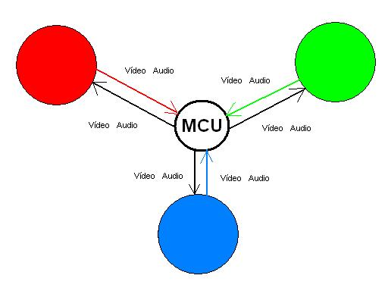
Videoconferencias Multipunto.
Son videoconferencias en las que intervienen más de 2 sitios. En este caso es imprescindible contar con un equipo que haga de unidad central (MCU) al cual llaman todos. Este equipo se encarga de distribuir la imagen y el sonido de todos a todos.

Slide 7
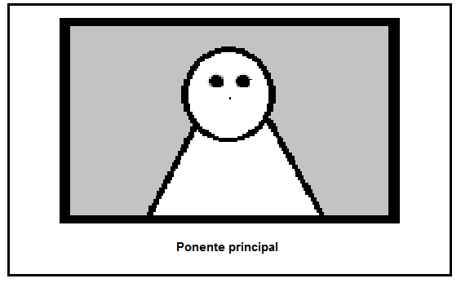
En este tipo de videoconferencias hay que decidir previamente como queremos que la MCU distribuya el vídeo y el audio que recibe.
Esta decisión se toma en función del tipo de videoconferencia y existen las siguientes 2 opciones:
Tipo presentación.
Uno de los sitios que interviene en la videoconferencia actúa como ponente principal mientras que el resto de los sitios tan solo escuchan o hacen intervenciones concretas y de corta duración. Este es el caso de una clase o de una ponencia donde hay un ponente principal (el profesor o el ponente) y varios sitios siguiendo su charla. En este modo, todos los participantes ven y oyen únicamente el vídeo y el audio del sitio que actúa como ponente principal. La MCU escoge automáticamente quien es el ponente principal seleccionando el sitio del cual le venga señal de audio de forma continua. Si alguno de los otros sitios participantes quiere tomar el control del vídeo para que le vean el resto de sitios, tan solo tiene que comenzar a hablar.

Slide 8
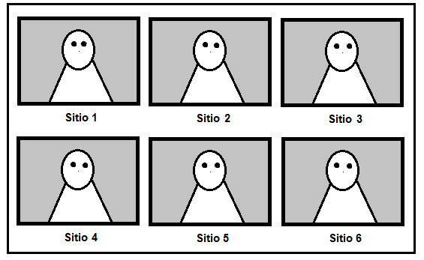
Tipo discusión.
Todos los sitios intervienen al mismo nivel y pueden intercalarse intervenciones de unos o de otros de forma espontánea. Este es el caso de una reunión de coordinación. En este modo, la MCU recibe el audio y vídeo de todos los participantes, une las señales de vídeo de cada uno de los sitios componiendo un mosaico y mezcla todas las señales de audio y esto es lo que envía a todos y cada uno de los participantes. De esta manera, todos los sitios ven y escuchan simultáneamente a todos los demás sitios participantes.

Slide 9
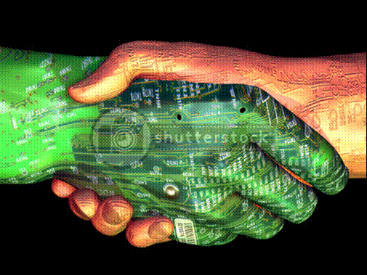
ELEMENTOS QUE COMPONEN LA VIDEOCONFERENCIA
Codec (Codificador-Decodoficador, que captura las señales de audio y video y las comprime para ser transmitidas a un sitio remoto).
Sistema de audio
Sistema de video
Iluminación Fría y/o cálida
Enlaces
Velocidad de transmisión

Slide 10
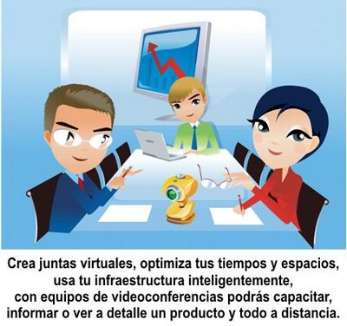
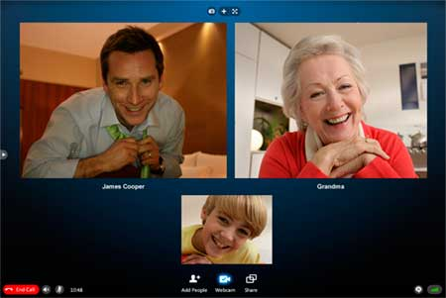
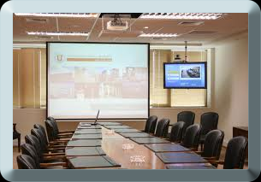
APLICACIONES
Hoy en día la videoconferencia es una parte muy importante de las comunicaciones es por esa razón que día con día se van descubriendo nuevas aplicaciones de esta tecnología entre las aplicaciones más comunes dentro de la educación tenemos:
Educación a distancia
Investigación y vinculación
Reuniones de academia
Formación continua
Reunión ejecutiva
Simposium
Congresos
Conferencias
Cursos
Seminarios
Otros

Slide 11
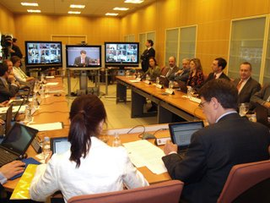
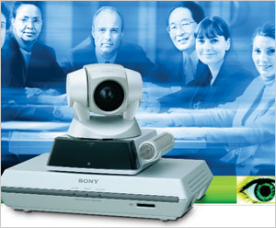
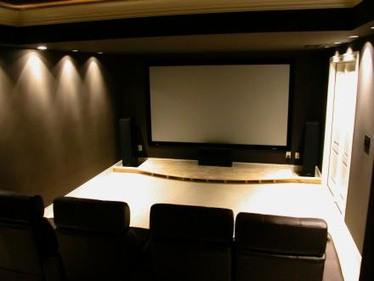
OTROS ASPECTOS RELEVANTES
Otros aspectos relevantes para la adecuación de una sala de videoconferencia.
• Acondicionamiento arquitectónico
• Acondicionamiento acústico
• Mobiliario
• Iluminación adecuada
• Automatización

Slide 12
La videoconferencia se ha vuelto una tecnología que se ha colocado al alcance de todos dentro del RIV principalmente nos hemos enfocado a brindarle nuestros servicios a:
Alumnos
Ya que les permite recibir una educación de altísimo nivel con oportunidades de capacitación solamente disponibles en institutos de primera.
Tener a su disposición técnicas avanzadas en los campos educacionales.
Recibir conocimientos impartidos por eminencias en cada tema.
Tener la posibilidad de realizar cualquier pregunta a los conferencistas, con el fin de obtener las mejores respuestas a sus dudas.
Asistir a las conferencias sin necesidad de abandonar el campus educacional.
¿ A QUIEN BENEFICIA?

Slide 13
Académicos
Permite impartir cátedra a distancia
Mantener una comunicación cara a cara con los estudiantes sin tener la necesidad de trasladarse a una aula de clases
Asistir a conferencias sin la necesidad de abandonar el campus institucional
Investigadores
Asistir a eventos importantes sin la necesidad de trasladarse al lugar sede
Comunicarse con colegas cara a cara para poder intercambiar puntos de vista
Impartir conferencias a distintas partes del mundo desde un punto sede.
Funcionarios
Asistir a eventos sin la necesidad de trasladarse
Poder comunicarse con su personal sin la necesidad de estar presente
Mantener una comunicación cara a cara con otros funcionarios

Slide 14
Usuarios externos
Presenciar eventos que se desarrollan en otra parte del mundo
Que son los principales consumidores de esta tecnología.
TIPO DE ENLACES
* Punto a Punto – Desktop
* Punto a Punto – Uno a Grupo
* Punto a Punto – Grupo a Grupo
* Multipunto – Dos o más sedes enlazadas

Slide 15
Conclusión
Las videoconferencias son herramientas utilísimas, que están a nuestro alcance, y es nuestra obligación aprender a utilizarla para nuestro futuro laboral, ya que nos permite un ahorro de tiempo y dinero, manteniendo una conversación directa con las personas.

Slide 16
BIBLIOGRAFÍA
http://virtual.uaeh.edu.mx/riv/videoconferencia.php
http://www.e-abclearning.com/queesvideoconferencia

Slide 17
